Slide 1
第七章 短期成本分析
第一节 成本的概念

Slide 2
西方成本管理思想的发展：
产业革命中斯密的劳动分工、绝对成本理论 古典管理阶段泰罗的标准成本思想 资产阶级古典政治经济学的成本观 资产阶级庸俗政治经济学的成本观
▪ 保罗٠A ٠萨谬尔森其人及其成本理论：
• 萨谬尔森是美国当代著名的经济学家，后凯恩斯主流学派的主要代表。
• 萨谬尔森在成本分析方面进行的尝试：
１、总成本与停业条件的关系
２、市场结构取决于相对成本与需求
３、成本是不完全竞争根源存在的主要因素

Slide 3
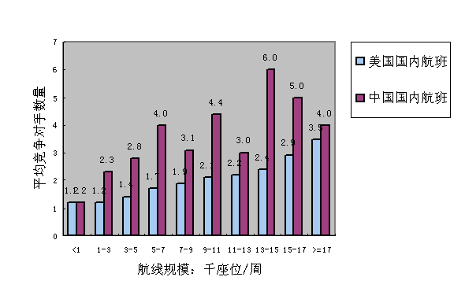
中美航空运输市场竞争程度对比

Slide 4
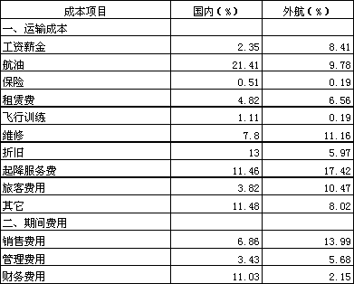
中外航空公司成本结构对照表
注：外航数据来源于国际民航组织公布的１９９９年国外航空公司正班统计资料

Slide 5
第一节 成本的概念
一、成本的多种含义与分类
（一）生产成本
指该商品生产过程中所有生产要素投入的价值总和。这些生产要素既可能是有形的，也可能是无形的. 通常，以机器、设备、厂房为生产条件，以原材料、燃料等生产要素投入的价值以及企业管理者水平及员工素质等形成的生产效率构成影响成本高低的三个主要方面。
思考：成本控制的目标？

Slide 6
第一节 成本的概念
（二）机会成本（选择成本）
● 在稀缺性的世界中选择一种东西意味着要放弃其他东西，一项选择 的机会成本也就是放弃的物品或劳务的价值。
● 资源的稀缺性是指：
（１）人类欲望的无限发展与多样性。
（２）用以满足人类欲望的资源的数量与其可能用途的有限性。
（３）由以上两点所导致的人类欲望的部分满足及非充分性。
● 为选择目前的生产方式所放弃的进行其它生产活动所取得的收益中的最大值，被称为机会成本。简单的定义则为：因选择他途而放弃的利益价值。

Slide 7
机会成本可用来解释英国古典经济学家大卫•李嘉图的比较成本理论
表1
 | 呢绒 | 酒 | 两产品国内成本比率
英国 | 100 | 120 | 5:6
葡萄牙 | 90 | 80 | 9:8

Slide 8
表2：
 | 1单位呢绒 | 1单位酒
英国 | 0.8单位酒 | 1.2单位呢绒
葡萄牙 | 1.125单位酒 | 0.89单位呢绒

Slide 9
萨谬尔森认为：“机会成本最重要的应用在于非市场物品——如清洁的空气、保键或娱乐领域——虽然这些东西并不在市场上买卖，但它们的作用却可能有很高的价值。
思考：举例说明忽视机会成本造成决策失误或影响发展的例子。

Slide 10
（三）相关成本
• 指在具体场合下应该使用的成本数量。例如，编制税务申报书时的相 关成本表现为企业用于购买生产用的机器设备、原材料及劳动力等的 实际支出。
• 包括差别成本、机会成本、边际成本等。
（四）增量成本与沉没成本
增量成本是因某项决策而变动（增加或减少）的成本。这与边际分析中的边际成本有所类似。

Slide 11
第二节 短期成本曲线
一、短期成本的分类
1.固定成本：代表即使产量水平为零也必须支付的开支总额。
2.可变成本 ：代表随着产出水平的变化而变化的开支。
•短期内，不变投入保持稳定，为了提高或减少产量，只能增加或减少劳动力、原材料等可变投入，与此同时，伴随着提高固定生产要素的利用率。
•可变成本与产量的关系：产量为0时，可变成本为0；产量低于某一水平时，可变成本按递减的速度上升；超过这一水平，则按递增的速度上升。
3.总成本：固定成本+可变成本。随产量变动的特点与可变成本相一致。
4.平均固定成本

Slide 12
５、平均可变成本
６、平均总成本
７、边际成本
• 可定义为增加一单位产出所增加的成本。
• 边际成本与产量的关系：随着产量的上升，边际成本从下降转为 上升。
• 边际成本与平均成本的关系：
（１）边际成本小于平均成本时，平均成本下降，边际成本大于平 均成本时，平均成本上升；边际成本等于平均成本时，平均 成本处于最低点。
（２）从图形上来看，边际成本曲线首先迅速下降，其下降速度快 于平均可变成本（AVC）曲线和平均总成本（ATC）曲线，然 后上升，分别与ＡＶＣ和ＡＴＣ曲线相交于它们的最低点。 这一点所对应的产量及为现有生产规模下的最佳产量。

Slide 13
萨谬尔森提出的总成本与停业条件的关系
企业在收入刚好抵补它的可变成本或者损失刚好等于固定成本时，停业点就会出现。当价格低于该水平，致使收入无法抵补它的可变成本时，企业就会停业以使其损失最小化。

Slide 14
二、短期成本曲线的相互关系
1、平均固定成本AFC 随产量的增加而减少；
2、随着产量的增加，平均变动成本AVC 曲线下降到最低点，之后，由于收益递减规律的作用，曲线上升，呈Ｕ型；
3、当产量增加时，ATC 曲线与AVC 曲线愈来愈接近；
4、只要生产的边际成本小于在此之前的平均总成本，新计算的平均总成本ATC就会下降；
5、边际成本MC也呈Ｕ型，但其最低点由TVC曲线的拐点Ａ和相应的产出水平Qa所决定。

Slide 15
三、生产-成本的对偶性
对偶性是指二者之间存在着相关相反的关系
    首先，所有成本曲线的形状（固定成本除外），都是由生产曲线的形状（特性）所决定。
    其次，生产活动的有效性，必然带来成本行为的有效性；相反，生产活动的无效性，也会导致成本活动将反向变化。
    MC=PL/MPL AVC=PL/APL
    最后，在一定预算(成本)约束下的产量最大优问题，等同于在一定产出水平下的成本最小化问题。二者之间为对偶关系，其数学表示如下：
    MAX Q=f （L， K） MIN TC=PLL + PkK
    s. t TC=PLL + PkK s. t Q0= f （L， K）

Slide 16
第三节 短期成本的确定
短期成本函数的估计有两种方式。一是由生产函数导出成本函数，另一方式是用统计方法进行估计。
一、从生产函数导出成本函数
二、短期成本函数的统计估计
（一）数据的收集与整理
  1、成本数据的修正
  2、成本和产量在时间上的一致
  3、产量与成本之间的配适
  4、通货膨胀的处理
  5、考察期的确定
（二）用统计方法估计短期成本函数
  1、短期线性成本函数 Y=a+bQ+ΣCiXi
  2、二次成本函数和三次成本函数 Y=a+bQ+cQ2
  Y=a+bQ-cQ2+dQ3

